Slide 1


Slide 2
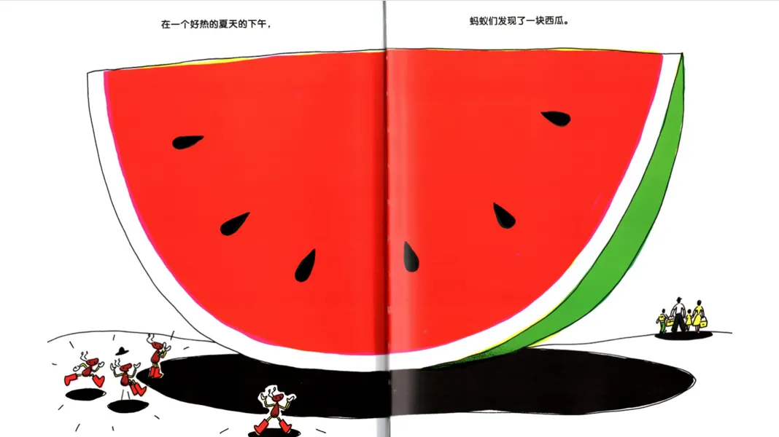

Slide 3
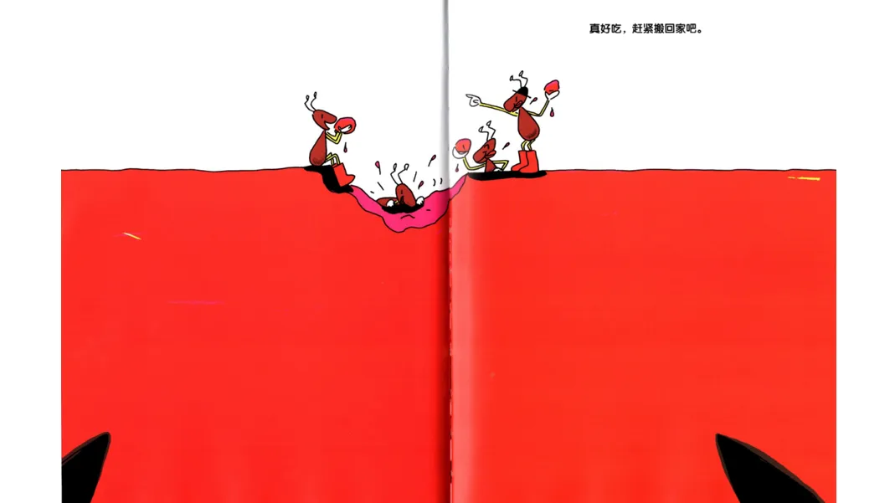
四只小蚂蚁爬到西瓜的最上面，大口大口地吃起来，边吃边说：“真好吃，赶紧搬回家吧。”

Slide 4
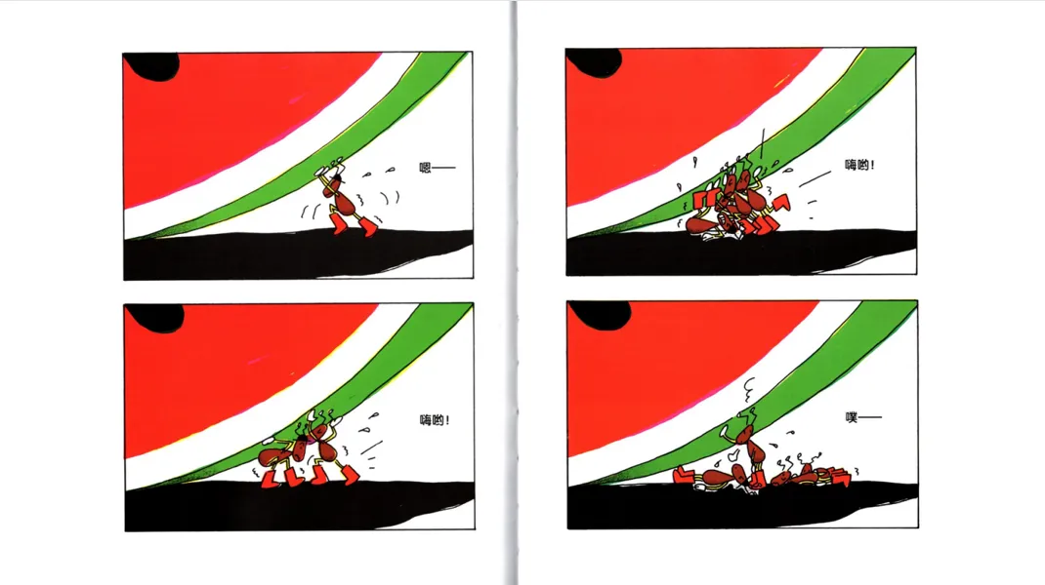
一只蚂蚁用力地推着西瓜，可是西瓜动也不动。另一只蚂蚁用背顶着西瓜，并且喊着“嘿呦嘿呦”的口号，可是西瓜还是一动也不动。最后四只蚂蚁一起用力，直到累得它们躺在了地上，西瓜还是没有挪动一寸地方。

Slide 5
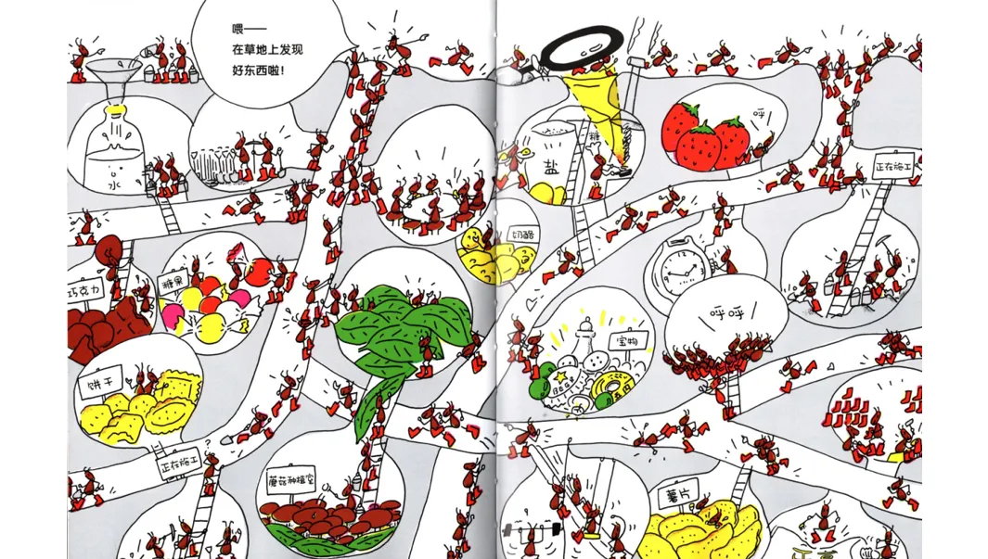
蚂蚁队长想到了一个好办法：“快把大家喊过来一起搬吧！”
蚂蚁队长对着洞口大声地喊着：“喂，我们在草地上发现好东西了。”
忙碌的蚂蚁们听到蚂蚁队长的呼喊，都从洞里急急忙忙跑了出来。
蚂蚁们看见这么大块西瓜，都惊讶地说：“哇，太棒啦！”

Slide 6
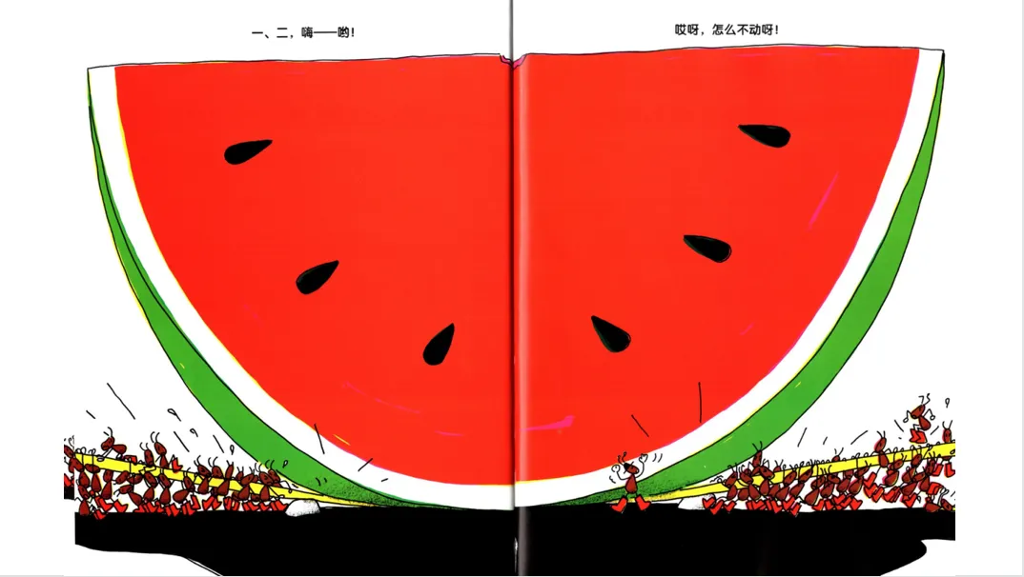

Slide 7
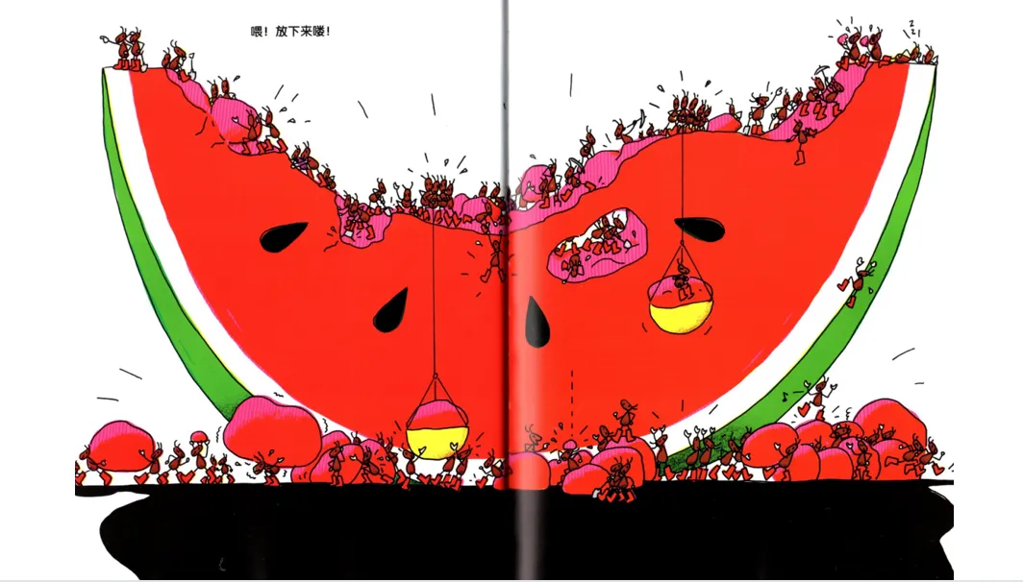
于是它们拿着小铲子，排好队，爬到西瓜的上面。开始用铲子铲西瓜。
一些蚂蚁用铲子铲下大块大块的西瓜，用吊车运到地上，还有一些蚂蚁在地上等着吊车把西瓜运下来，它们就把西瓜搬回家。

Slide 8
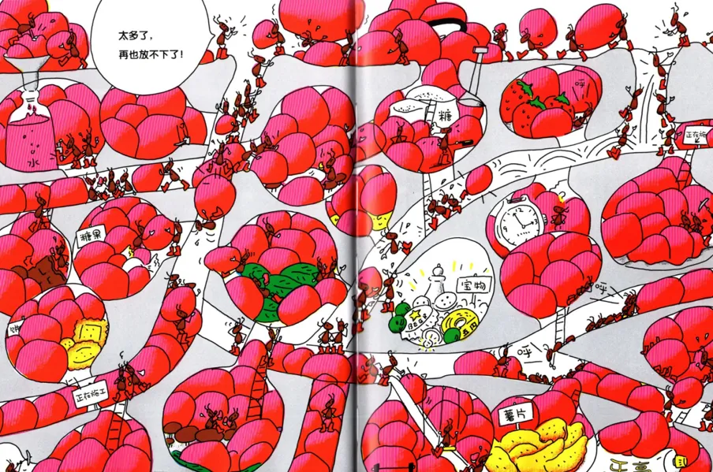
它们搬呀搬，有的抱着走，有的抬着走，有的用小车拉。
所有的储藏室都装满了西瓜，就连瓶子里装的都是好喝的西瓜汁，西瓜实在太多了，再也放不下了。

Slide 9
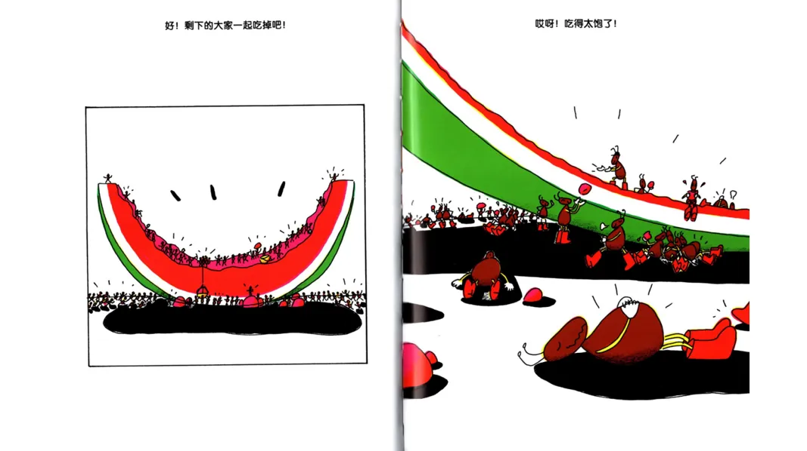
它们决定把剩下的西瓜大家一起吃掉，它们的肚子已经涨的要爆炸了，正躺在地上休息呢！

Slide 10
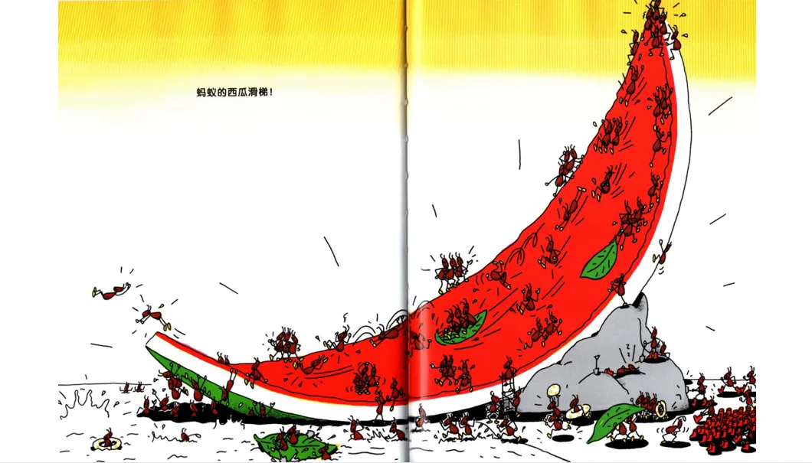
最后，还剩下一片弯弯的西瓜皮，小蚂蚁们决定把这个东西搬回去做——西瓜滑梯！

